Slide 1
Чтоб здоровье сохранить
Муниципальное автономное дошкольное образовательное учреждение
«Детский сад № 8 города Шимановска»
Подготовила:
Щаврук Светлана Георгиевна
воспитатель высшей категории.

Slide 2
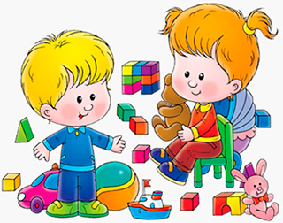
Чтоб здоровье сохранить,
Организм свой укрепить,
Знает вся моя семья
Должен быть режим у дня.

Slide 3
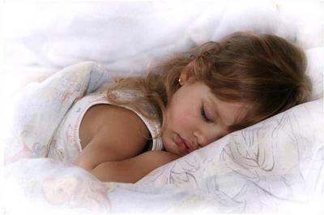
Следует, ребята, знать
Нужно всем подольше спать.

Slide 4
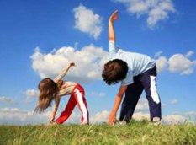
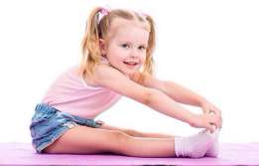
Утром надо не лениться
На зарядку становиться.

Slide 5
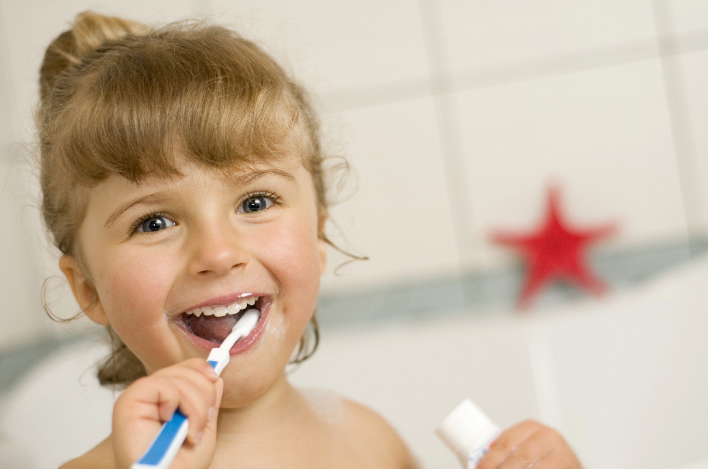
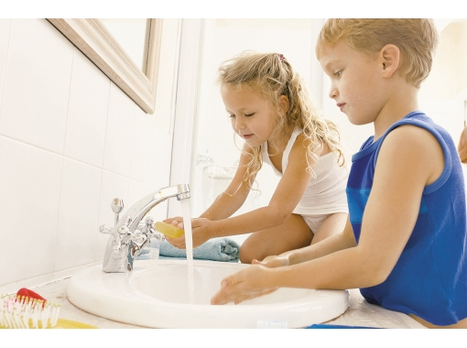
Чистить зубы, умываться,
И почаще улыбаться,
Закаляться, и тогда
Не страшна тебе хандра.

Slide 6
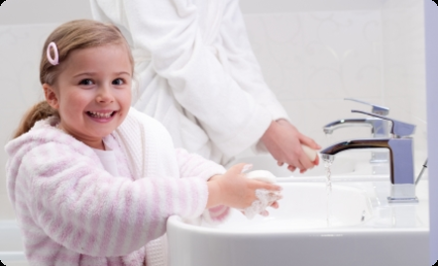
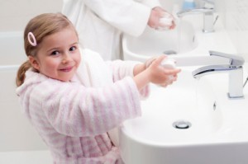
Чтобы ни один микроб
Не попал случайно в рот,
Руки мыть перед едой
Нужно мылом и водой.

Slide 7
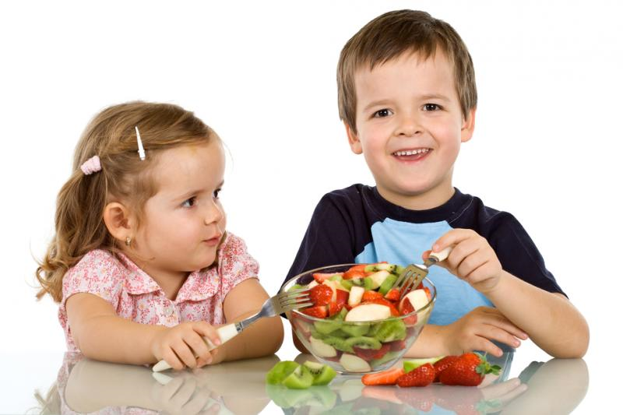
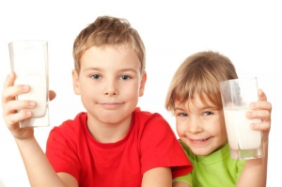
Кушать овощи и фрукты,
Рыбу, молокопродукты-
Вот полезная еда,
Витаминами полна!

Slide 8
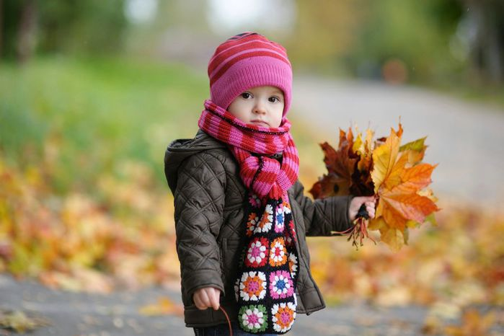
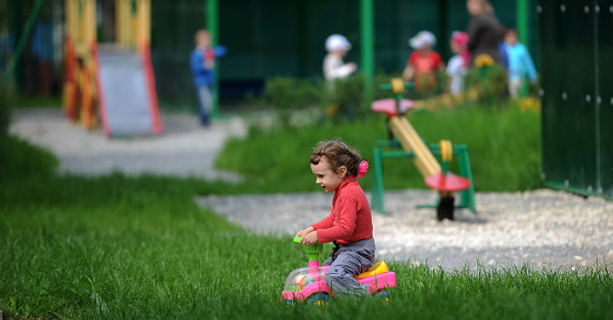
На прогулку выходи,
Свежим воздухом дыши.
Только помни при уходе:
Одеваться по погоде!

Slide 9
Ну, а если уж случилось:
Разболеться получилось,
Знай, к врачу тебе пора.
Он поможет нам всегда!

Slide 10
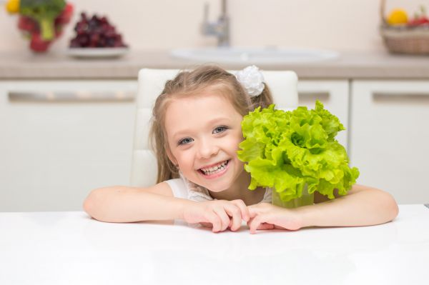
Вот те добрые советы,
В них и спрятаны секреты,
Как здоровье сохранить.
Научись его ценить!

